Slide 1
3.1 基本不等式

Slide 2
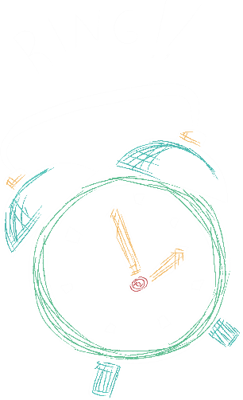
情景导入：下面这个图形是2002年在北京举行的第24届国际数学家大会的会标.
1.你能根据面积之间的大小关系，找出一些不等关系或不等式吗？
D
a
b
C
G
F
H
E
A
B

Slide 3
D
2.上述不等关系可否取等号？
提示:
可以，当且仅当a=b时，等号成立，
A
C
【提升总结】
一般地，对于任意实数a，b，我们有
B
当且仅当a=b时，等号成立.
3.你能给出它的证明吗？

Slide 4
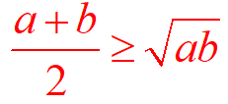
【总结】
1.一般地，对于任意实数a，b，我们有
当且仅当a=b时，等号成立.
2.特别地，
如果a，b都是非负数，
我们用 ，
分别代替
那么
,当且仅当a=b时，等号成立.
文字语言可叙述为：两个非负实数的算数平均数不小于它们的几何平均数.
从数列的角度看：两个正实数的等差中项不小于它们的正等比中项.

Slide 5
几何解释
如图,AB是圆的直径，
C是AB上任一点，AC=a,CB=b,过点C作垂直于AB的弦DE，连接AD,BD,
则CD= ,半径为 .
D
A
O
B
C
E
几何意义：半径不小于半弦.

Slide 6
1.一般地，对于任意实数a，b，我们有
当且仅当a=b时，等号成立.
2.特别地，
如果a，b都是非负数，
我们用 ，
分别代替
那么
,当且仅当a=b时，等号成立.
注意：（1）适用范围；（2）取等号条件.

Slide 7
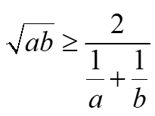
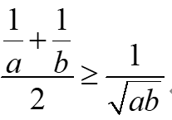
例1 设 a，b均为正数，证明不等式： .
证明（法1）因 a，b均为正数，由基本不等式， 可知 ,
也即 ，当且仅当a=b时成立.

Slide 8
例1 设 a，b均为正数，证明不等式： .
当且仅当a=b时，等号成立.

Slide 9
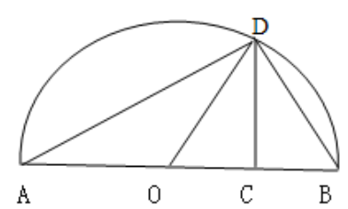
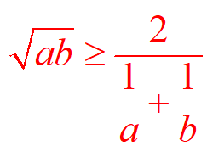
例1 设 a，b均为正数，证明不等式： .
几何解释
E
由 得 ，当且仅当a=b时，等号成立.

Slide 10
【课堂练习】
证明：

Slide 11
2.已知 a>0,b>0,a+b= 1,求证：
当且仅当 时取等号.

Slide 12
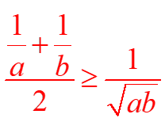
三
个
不
等
式
不等式
内容
等号成立条件
基本不等式
“a=b”时取“=”
“a=b”时取“=”
重要不等式
“a=b”时取“=”
重要不等式

